Slide 1






DISTRIBUSI DATA ANALISIS
metode statistika
moh. ghufron 25-196
abdurrohman 25-133
ario yoga ditiya 25-077

Slide 2

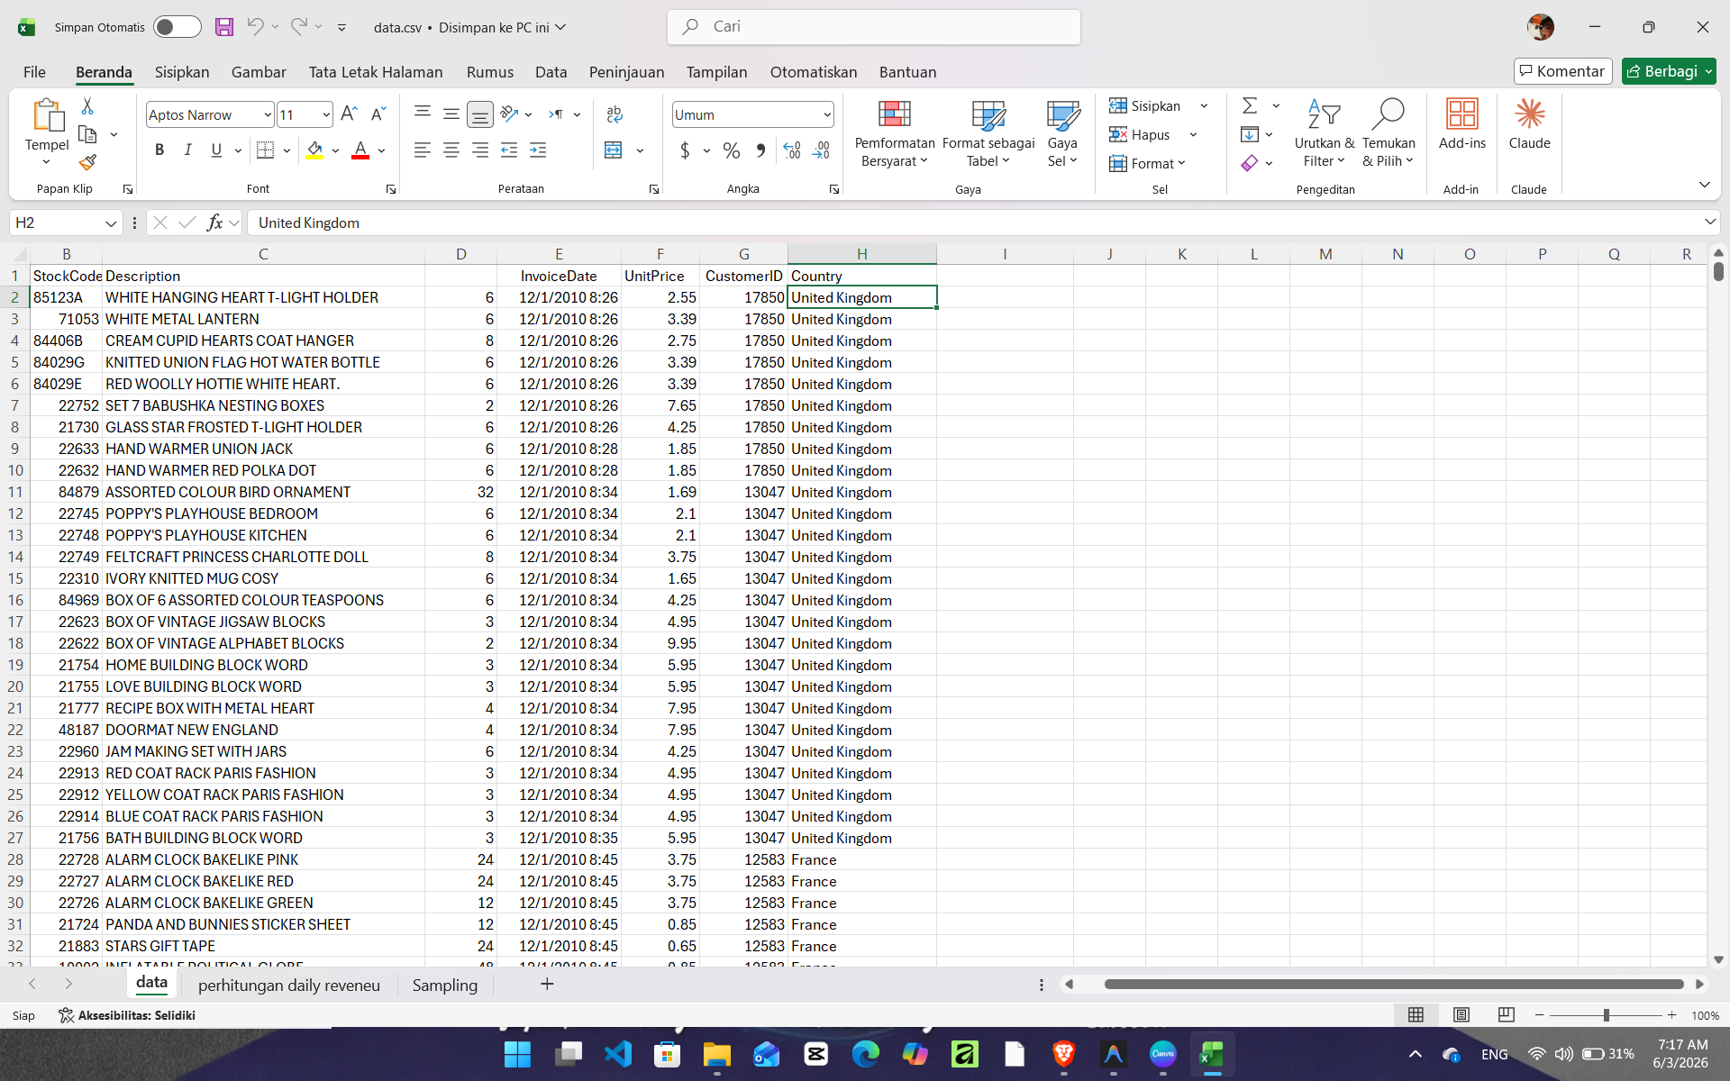
link
DATA MENTAH

Slide 3



JUDUL ANALISIS
daily reveneu menganalisis pendapatan harian dari penjualan 2010- 2011 menggunakan mata uang pount mata uang uk inggris dengan mengakali unit price *Quantity

Slide 4
KETERLIBTAN KELOMPOK
moh. ghufron 25-196
ariyoga aditya 25-077
bidang: sampling
metode: simple random sampling
bidang: pembuktian hipotesa
odipusman laia 25-094
abdurrohman 25-133
bidang: anslisi hipotesa
bidang: pembuatan ppt

Slide 5

SAMPLING
menggunakan python
pandas : membaca fiel exel
numpy: menghitung menggunakan matematika
seaborn (sns) & matplotlib.pyplot (plt): visualisasi kde
os: Digunakan untuk mengecek keberadaan file input secara otomatis.

Slide 6
ANLISIS HIPOTESA
Mayoritas pelanggan membeli barang dalam jumlah kecil (1–3 unit per transaksi), namun terdapat beberapa transaksi besar yang meningkatkan rata-rata penjualan. Produk yang paling menguntungkan berdasarkan revenue pada sampel adalah GIN + TONIC DIET METAL SIGN. Oleh karena itu perusahaan perlu memprioritaskan produk yang memberikan revenue tinggi dan menjaga ketersediaan stoknya."

Slide 7
PEMBUKTIAN HIPOTESA
Bisa. Berdasarkan data yang kamu kirim, kita gunakan:
X = Quantity (jumlah barang yang dibeli)
Y = Nilai transaksi = Quantity × UnitPrice
Hipotesis
H₀: Jumlah barang yang dibeli tidak berpengaruh signifikan terhadap nilai transaksi penjualan.
H₁: Jumlah barang yang dibeli berpengaruh signifikan terhadap nilai transaksi penjualan.
Pembuktian Hipotesis
Dari perhitungan pada data yang kamu kirim:
Koefisien korelasi (r) ≈ 0,887
Nilai p (p-value) ≈ 0,000
Keputusan
Karena:
p-value = 0,000 < 0,05
maka H₀ ditolak dan H₁ diterima.
Kesimpulan
Terdapat pengaruh yang signifikan antara jumlah barang yang dibeli (Quantity) terhadap nilai transaksi penjualan. Nilai korelasi sebesar 0,887 menunjukkan hubungan positif yang sangat kuat, sehingga semakin banyak jumlah barang yang dibeli, semakin besar nilai transaksi penjualan.
Kamu bisa langsung menulis di laporan:
Berdasarkan hasil uji korelasi, diperoleh nilai koefisien korelasi sebesar 0,887 dengan nilai signifikansi (p-value) sebesar 0,000. Karena p-value < 0,05, maka H₀ ditolak dan H₁ diterima. Dengan demikian, jumlah barang yang dibeli (Quantity) berpengaruh signifikan terhadap nilai transaksi penjualan. Hubungan yang terjadi bersifat positif dan sangat kuat.

Slide 8






TRIMAKASIH

